Slide 1
Серверное программирование
Часть 4: ORM

Slide 2
Полезно почитать и использовать
JavaRush (статья о JPA)
Habr (шпаргалки программиста)

Slide 3
Зачем отображать?

Slide 4
JDBC (Java DataBase Connectivity)
Стандарт взаимодействия Java-приложений с различными СУБД. Реализован в виде пакета java.sql
Java приложение
СУБД
Java Классы
SQL Statements
SELECT … FROM
INSERT INTO
UPDATE
DELETE
JDBC

Slide 5
ORM
Object-Relational Mapping (объектно-реляционное отображение)
Это технология программирования, которая связывает базы данных с концепциями объектно-ориентированных языков программирования.
Long id;
String firstName;
String secondName;
String email;
dec.model.Student
ID INT
first_name VARCHAR(50)
second_name VARCHAR(50)
email VARCHAR(45)
Student
ORM

Slide 6
Преимущества ORM
Позволяет бизнес методам обращаться не к БД, а к Java-классам
Ускоряет разработку приложения
Основан на JDBC
Отделяет SQL-запросы от ОО модели
Позволяет не думать о реализации БД
Сущности основаны на бизнес-задачах, а не на стуктуре БД
Управление транзакциями

Slide 7
JPA (Java Persistence API)
JPA (Java Persistence API) это спецификация Java EE и Java SE, описывающая систему управления сохранением java объектов в таблицы реляционных баз данных в удобном виде.
Сама Java не содержит реализации JPA, однако есть существует много реализаций данной спецификации от разных компаний (открытых и нет). Это не единственный способ сохранения java объектов в базы данных (ORM систем), но один из самых популярных в Java мире.

Slide 8
Hibernate (компоненты)
Hibernate ORM — ядро Hibernate, собственный API, xml-мэппинг
Hibernate Annotations — отображение с помощью аннотаций JDK 5.0, как стандартных для JPA, так и собственных расширений
Hibernate EntityManager — реализация Java Persistence API для Java SE и Java EE
Hibernate Envers — аудит persistent-классов
Hibernate OGM — Object/Grid Mapper — расширение для хранения данных в хранилище NoSQL
Hibernate Shards — фреймворк для сегментирования баз данных
Hibernate Validator — аннотации и API для проверки верности и целостности данных
Hibernate Search — интеграция Hibernate с поисковой системой Lucene, с целью индексирования и поиска данных
Hibernate Tools — средства разработки для Eclipse и Ant
Hibernate Metamodel Generator — обработчик аннотаций, создающий классы статической метамодели

Slide 9
Настройка проекта под JPA
Выбрать систему автоматической сборки (gradle, maven и т.д.)
Сгенерировать базовую структуру проекта
Подключить зависимости для работы с БД (драйвер)
Подключить зависимости JPA провайдера (hibernate)
Сконфигурировать JPA
Реализовать сущности
По мере создания новых сущностей расширять конфигурацию

Slide 10
Интерфейсы JPA
creates
EntityManagerFactory
Persistence
1
creates
1
EntityTransaction
*
EntityManager
1
Query
1
*
*
creates
Entity

Slide 11
Порядок взаимодействия
Persistence ищет конфигурацию
Persistence пытается создать фабрику (EMF)
Фабрика создает отдельный EntityManager
Создается и открывается транзакция
Создается и исполняется запрос
Получается результат
Подтверждается / закрывается транзакция
Закрывается EntityManager

Slide 12
Конфигурация JPA (persistence.xml)
<persistence xmlns="http://xmlns.jcp.org/xml/ns/persistence"
xmlns:xsi="http://www.w3.org/2001/XMLSchema-instance"
xsi:schemaLocation="http://xmlns.jcp.org/xml/ns/persistence
http://xmlns.jcp.org/xml/ns/persistence/persistence_2_2.xsd"
version="2.2">
<persistence-unit name="MyUnit">
<description>Persistence Unit Для 4го задания</description>
<provider>org.hibernate.jpa.HibernatePersistenceProvider</provider>
<class>hibernate.model.Author</class>
<class>hibernate.model.Book</class>
<properties>
…
</properties>
</persistence-unit>
</persistence>

Slide 13
Конфигурация JPA (persistence.xml)
<properties>
<property name="javax.persistence.jdbc.driver" value="org.h2.Driver" />
<property name="javax.persistence.jdbc.url" value="jdbc:h2:mem:db1; " />
<property name="javax.persistence.jdbc.user" value="sa" />
<property name="javax.persistence.jdbc.password" value="" />
<property name="hibernate.show_sql" value="true" />
<property name="hibernate.hbm2ddl.auto" value="create" />
</properties>

Slide 14
Требования к объекту домена
1) Entity класс должен быть отмечен аннотацией Entity или описан в XML файле конфигурации JPA 2) Entity класс должен содержать public или protected конструктор без аргументов (он также может иметь конструкторы с аргументами) 3) Entity класс должен быть классом верхнего уровня (top-level class) 4) Entity класс не может быть enum или интерфейсом 5) Entity класс не может быть финальным классом (final class) 6) Entity класс не может содержать финальные поля или методы, если они участвуют в маппинге 7) Если объект Entity класса будет передаваться по значению как отдельный объект, например через удаленный интерфейс он так же должен реализовывать Serializable интерфейс 8) Поля Entity класс должны быть напрямую доступны только методам самого Entity класса и не должны быть напрямую доступны другим классам, использующим этот Entity. Такие классы должны обращаться только к методам (getter/setter методам или другим методам бизнес-логики в Entity классе), 9) Enity класс должен содержать первичный ключ, то есть атрибут или группу атрибутов которые уникально определяют запись этого Enity класса в базе данных

Slide 15
Entity
Entity это легковесный хранимый объект бизнес логики (persistent domain object). Основная программная сущность это entity класс, который так же может использовать дополнительные классы, который могут использоваться как вспомогательные классы или для сохранения состояния еntity.

Slide 16
Entity
@Entity
public class Author
{
@Id
@GeneratedValue
private Long id;
private String firstName;
private String lastName;
@ManyToMany
private List<Book> books;
}

Slide 17
Entity
Для того, чтобы класс стал сущностью необходимо:
Указать аннотацию Entity
Указать поле для идентификатора
Указать метод генерации идентификатора
Указать класс в конфигурации JPA (persistence.xml) или отдельной конфигурации Hibernate (hibernate.cfg.xml)

Slide 18
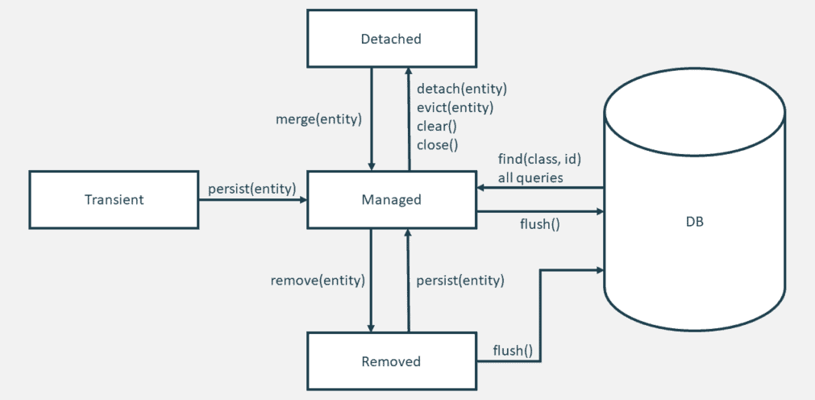
Жизненный цикл Entity

Slide 19
Базовые аннотации JPA
Для классов:
@Entity (name)
@Table (name, schema)
Для полей:
@Basic
@Column (name, unique, nullable)
@Temporal
@Id
@GeneratedValue
@Transient
@Lob

Slide 20
Hibernate Validation
@Length (min, max)
@Min (value)
@Max (value)
@Range (min, max)
@NotNull
@NotEmpty
@Size (min, max)
@Email

Slide 21


